Slide 1
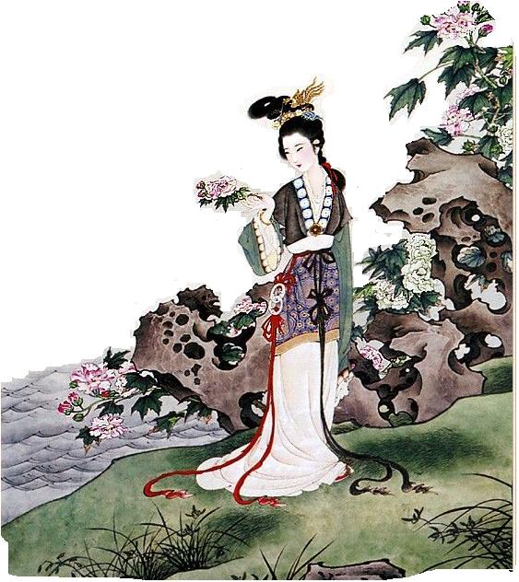
涉江采芙蓉

Slide 2

《古诗十九首》选自南朝萧统《文选》，是东汉末年文人五言诗的选辑。并非一人所做。从内容看，主要写的是作者失意和哀伤，写游子、思妇的离愁和相思，
由于作者文化素质较高，有继承了《诗经》和《楚辞》的传统 ，吸收了汉乐府的营养，所以不但善于运用比兴，而且创造出一种独特的风格、艺术成就很高。被称为“五言之冠冕”。
涉江采芙蓉

Slide 3
涉江采芙蓉
《古诗十九首》
涉江采芙蓉，
兰泽多芳草。
采之欲遗谁？
所思在远道。
还顾望旧乡，
长路漫浩浩。
同心而离居，
忧伤以终老。
涉江采芙蓉

Slide 4


诗歌鉴赏品味
1. 读完这篇文章，你认为这首诗
主要表达了什么思想感情？
涉江采芙蓉
明确：游子思乡思妇之情。

Slide 5
诗歌鉴赏品味
2 . 诗歌中的抒情主人公是通过什
么来表达这种情感的？
涉江采芙蓉
明确：通过采摘芙蓉这一方式

Slide 6
诗歌鉴赏品味
3 .诗歌为什么描写了“多芳草”和
“兰泽” ？
明确：这是环境描写，意在从侧面烘托主人公形象的雅洁和所表达感情的纯洁和美好。
涉江采芙蓉

Slide 7
诗歌鉴赏品味
4 . 三、四句一问一答，在诗歌中
具有怎样的表达作用？
明确：这两句在结构上是暗转
过渡，为表现主人公的
情绪由欢欣洋溢转变为
下面的黯然销魂作铺垫。
涉江采芙蓉

Slide 8
诗歌鉴赏品味
５、五、六句的“还顾”、“漫浩浩”具有怎样的表达作用？
明确：“还顾”一词，动作性和画面感很强，可以清晰地表现了主人公孤独、忧愁、怅惘的形象和心情。“漫浩浩”一词是写主人公与环顾所见“旧乡”的距离，给人以路途绵延无尽的感觉。这两个词含蓄地传达了主人公极度痛苦的心情，可是，这两句并没有直接点明主人公的痛苦，这样就给读者留下了很大的想象空间，具有含蓄不尽的艺术效果。
涉江采芙蓉

Slide 9
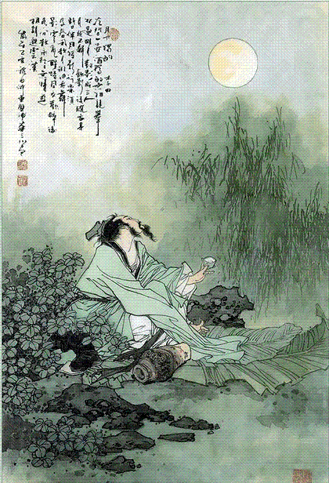
诗歌鉴赏品味
６、最后两句除了表达主人公黯然痛苦的心情，还能体会到什么？
明确：还能让人深切地感受到两
个彼此相爱的人的真挚笃
厚的感情。因爱之深才思
之深，因爱之长久才有
“终老”之“忧伤”。
涉江采芙蓉

Slide 10
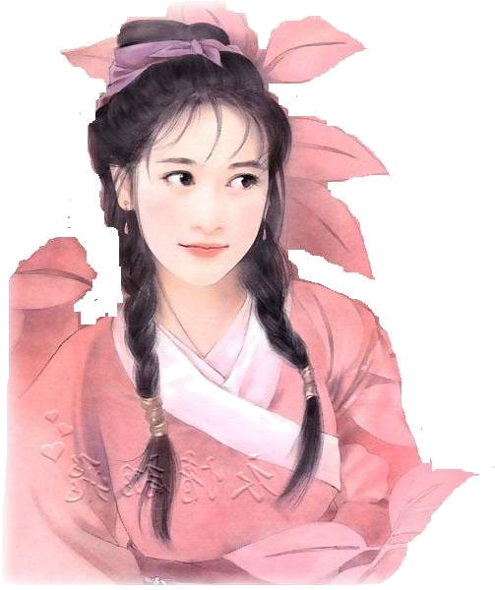
诗歌鉴赏品味
概括这首诗的艺术特点。
明确：一是意境高洁、
清幽，
二是含蓄不尽，
余味悠长。
涉江采芙蓉

Slide 11
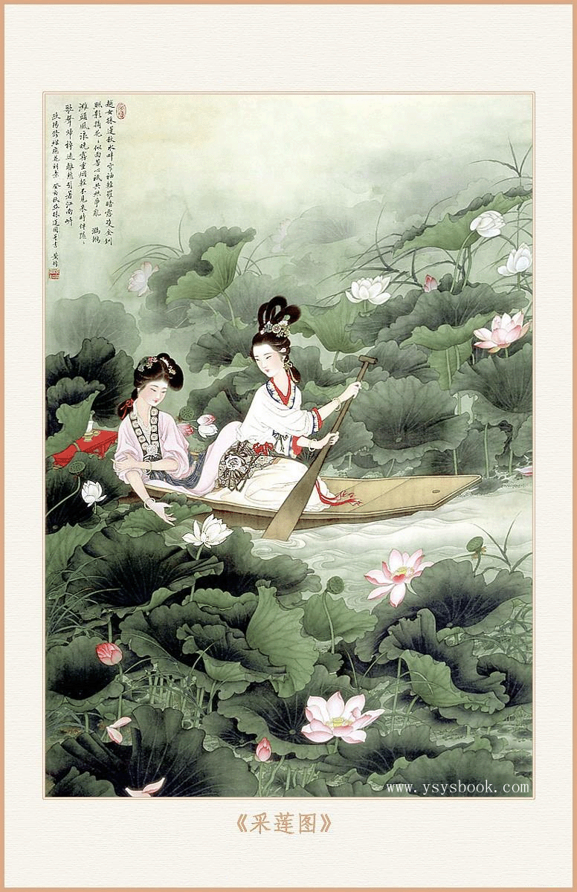
问题探究
诗人塑造的抒情主人公是男子还是
女子？谈谈你的观点和依据。
采莲南塘秋，莲花过人头。
低头弄莲子，莲子青如水。
——《西洲曲》
涉江采芙蓉
采莲的是年少的女子，她们是荡着小船，唱着艳歌去的。

Slide 12
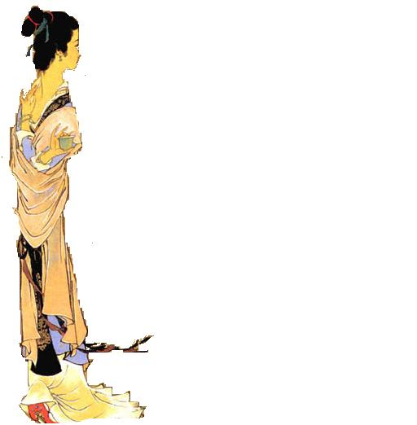
问题探究
折芳馨兮遗所思
涉江采芙蓉
思念心上人的痛苦

Slide 13
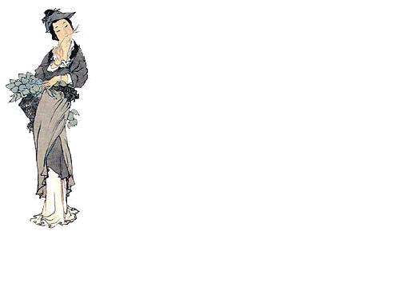
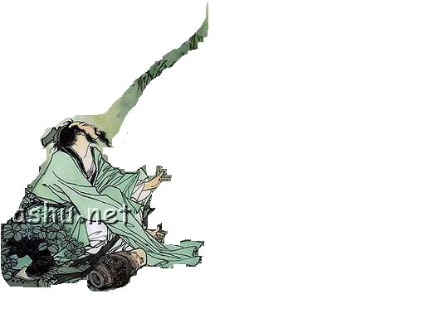
问题探究
不思量
自难忘
涉江采芙蓉
有情人彼此挂怀

Slide 14
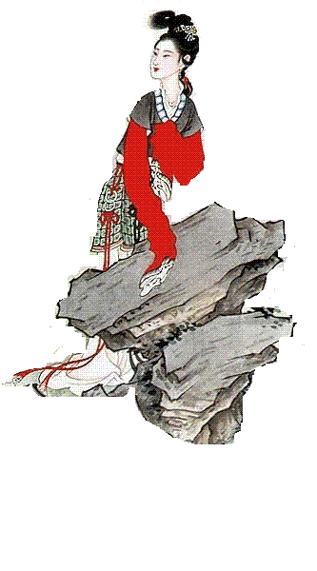
问题探究
天地之间一声幽叹
涉江采芙蓉
离居终老之苦

